Slide 1
ΕΡΓΑΣΙΑ ΔΙΑΧΕΙΡΙΣΗΣ ΔΙΚΤΥΩΝ 2017 2^{Ο} ΜΕΡΟΣ

Slide 2
Βαθμολογία Εργασίας
1^{ο} μέρος: 15%
2^{ο} μέρος: 85%
Προφορική εξέταση με επίδειξη των πειραμάτων και των αποτελεσμάτων

Slide 3
Εργασία – 2^{ο} μερος
Δημιουργείτε ομάδες των 2-4 ατόμων
Αναπαράγετε το πείραμα 1 στο Mininet WiFi, οπως περιγράφεται στο αντιστοιχο paper.
Τρεχετε το πειραμα και καταγραφετε τις μετρησεις για throughput, packet loss, jitter, latency, delay, packet error rate, bandwidth, RSSI, channel etc.
Aπο το πειραμα 2 εστιαζετε στο wireless bicasting.
Επεκτεινετε/τροποποιήστε το πειραμα 1 ωστε το κινουμενο οχημα που μεταδιδει το video να εχει συνεχως διπλη ασύρματη σύνδεση για την μετάδοση του video οταν κινειται. Δηλ. το οχημα αρχικα μεταδίδει το video με bicasting στις κεραίες eNodeB1 και RSU1 και στη συνέχεια στις κεραίες RSU1 και eNodeB2
Τέλος για να δείτε την διαφορά το όχημα μεταδίδει μόνο μέσω του eNodeB2
Τρεχετε το πειραμα και καταγραφετε τις μετρησεις για throughput, packet loss, jitter, latency, delay, packet error rate, bandwidth, RSSI, channel etc.
Για κάθε περίπτωση (bicasting eNodeB1-rsu1, bicasting rsu1-eNodeB2, only eNodeB2)
Τα car1 ως και car3 μπορούν να παραληφθούν από την τοπολογία

Slide 4
Εργασία – 2^{ο} μερος
Παραδοτέα:
Πείραμα 1:
Τα τμήματα κώδικα για εγκατάσταση και τρέξιμο του πειραματος 1
Τις μετρήσεις των παραμέτρων
Πείραμα 1+bicasting:
Τα τμήματα κώδικα για εγκατάσταση και τρέξιμο του πειραματος 1+bicasting
Τις μετρήσεις των παραμέτρων
Σύγκριση των μετρήσεων μεταξύ των 2 εναλλακτικών

Slide 5
ΠΕΙΡΑΜΑ 1

Slide 6
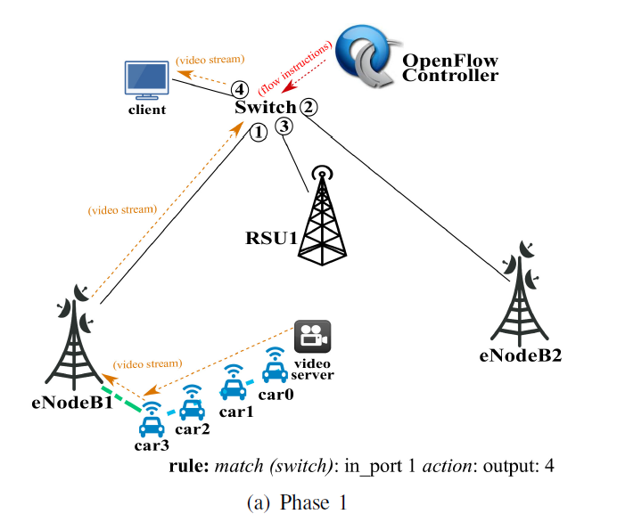

Slide 7
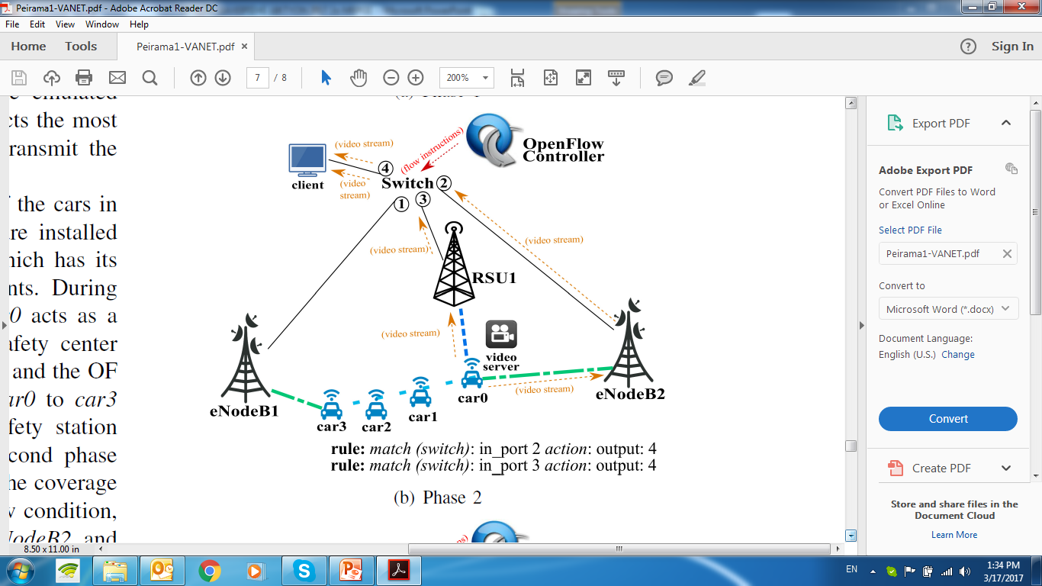

Slide 8
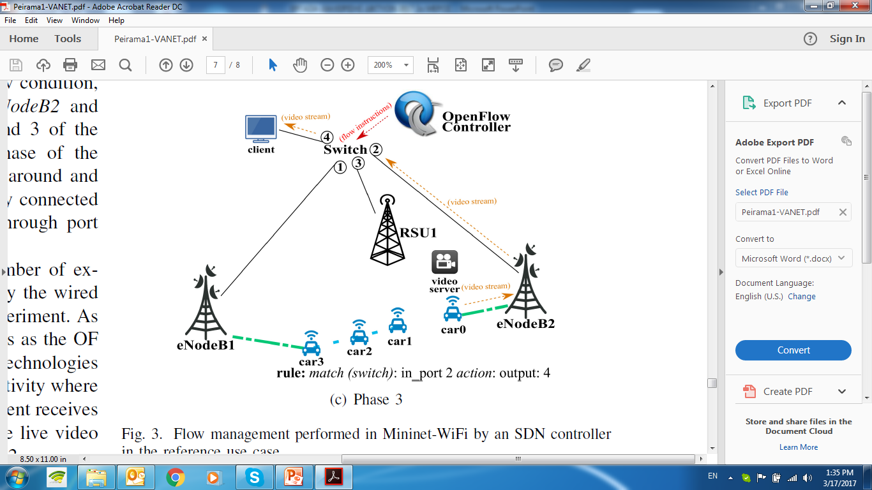

Slide 9
ΠΕΙΡΑΜΑ 1+BICASTING

Slide 10
Phase 1 – Bicasting rsu1 and eNodeB2 example

Slide 11
Phase 2 – Connection only to eNodeB2 example

